Slide 1
Perpustakaan Digital, SPMI dan SIM Akademik
Bambang Supriyadi Koordinator Kopertis V DIY

Slide 2
Perpustakaan digital
Perpustakaan digital (Inggris: digital library atau electronic library atau virtual library) adalah perpustakaan yang mempunyai koleksi buku sebagian besar dalam bentuk format digital dan yang bisa diakses dengan komputer.
Jenis perpustakaan ini berbeda dengan jenis perpustakaan konvensional yang berupa kumpulan buku tercetak, film mikro (microform dan microfiche), ataupun kumpulan kaset audio, video, dll.
Isi dari perpustakaan digital berada dalam suatu komputer server yang bisa ditempatkan secara lokal, maupun di lokasi yang jauh, namun dapat diakses dengan cepat dan mudah lewat jaringan komputer.

Slide 3
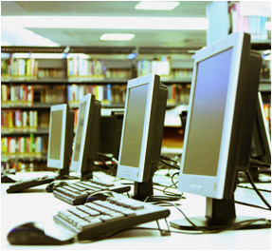

Slide 4
Digital Library (1)
Digital Library atau perpustakaan digital adalah suatu perpustakaan yang menyimpan data baik itu buku (tulisan), gambar, suara dalam bentuk file elektronik dan mendistribusikannya dengan menggunakan protocol elektronik melalui jaringan komputer.
Istilah digital library sendiri mengandung pengertian sama dengan electronic library dan virtual library. Sedangkan istilah yang sering digunakan dewasa ini adalah digital library. Bahkan di dalam suatu sistem web based learning atau virtual classroom (begitu banyak pihak menyebut sistem belajar melalui internet), tentu saja ada yang disebut virtual library.

Slide 5
Digital library (2)
Perpustakaan digital atau digital library adalah gabungan ICT (Information and Communication Technology) dengan isi dan program yang dibutuhkan untuk mereproduksi dan mengembangkan layanan yang biasa disediakan oleh perpustakaan konvensional yang berbasis kertas atau material lainnya.
Digital library mulai berkembang pesat sejak tahun 1990 diiringi dengan kemajuan teknologi jaringan komputer yang memungkinkan pengaksesan informasi dari satu tempat ke tempat lain yang sangat jauh dalam waktu singkat.

Slide 6
Sejarah Perpustakaan Digital
Sebelum tahun 1960: Perpustakaan Tradisional
Pertengahan tahun 1960-1988 : perkembangan teknologi informasi dan jaringan yang dapat mengolah dokumen menjadi lebih mudah dan efisien dengan menggunakan perangkat lunak pengolah kata. Perpustakaan masih berkembang semi modern dengan menggunakan katalog indeks.
Tahun 1990 : berkembang teknologi internet yang mampu mengakses informasi dengan cepat. Katalog mengalami metamorfosis menjadi katalog elektronik yang lebih mudah dan lebih cepat dalam pencarian kembali koleksi yang disimpan di perpustakaan

Slide 7
Sejarah Perpustakaan Digital
Tahun 1991 : Proyek TULIP (The University Licensing Project), kerjasama beberapa universitas di Amerika dengan perusahaan Elsevier Science, meneliti tentang sistem pengumpulan dan penyimpanan data serta teknik pengaksesan perpustakaan digital.
September 1995 : Proyek NSF/ARPA/NASA merupakan lanjutan penelitian Proyek TULIP. Istilah perpustakaan digital digunakan untuk pertama kali dalam bidang pendigitalan dokumen dan pembangunan sistem untuk dokumen digital.

Slide 8
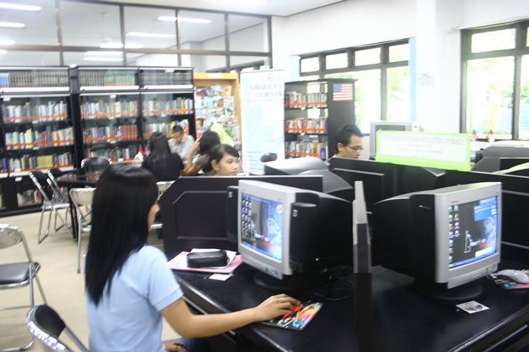

Slide 9
Proyek TULIP
Terjadi tahun 1991. Delapan universitas dengan system penggabungan bekerjasama melakukan penelitian berkaitan dengan digitalisasi data, dokumen, majalah dalam bidang materi ilmiah dengan tujuan utama bisnis yang bertema :
Sistem pengumpulan dan penyimpanan data
Jenis data yang disimpan
Sistem penarikan biaya dari perpustakaan digital
Teknik pengaksesan ke perpustakaan digital

Slide 10
Komponen Sistem Utama Perpustakaan Digital
Impor/Ekspor Server: Dilakukan konversi digital dari file analog ke bentuk digital. File digital dikirim melalui ekspor server menuju impor server yang akan menyaring file yang terdaftar dan dibantu oleh Knowbot.
Pendaftaran Server: Pendaftaran server dilakukan untuk pertanggungjawaban :Penerimaan pesan (hosting arriving) dari knowbot yang membawa informasi baru, pendaftaran pengguna baru
Pengindeksan, katalogisasi dan referensi server: Melakukan pendataan secara menyeluruh terhadap file-file digital yang masuk
Database Server: Digunakan untuk mengakomodasi database-database baru

Slide 11
Komponen Sistem Utama Perpustakaan Digital
Akuntansi dan Statistik Server: Berfungsi sebagai pengumpul dan penyimpan data yang sesuai dengan penggunaan perpustakaan digital
Sistem Billing: Digunakan untuk pengumpulan data mengenai objek yang baru diregistrasi
Transformasi server: Digunakan untuk mengubah input data menjadi bentuk standar perpustakaan digital
Sistem Perpustakaan Personal: Digunakan untuk menkombinasikan keseluruhan program sehingga perpustakaan dapat berdiri sendiri secara personal

Slide 12
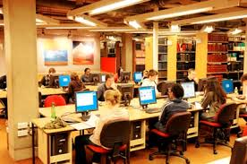

Slide 13
Karakteristik Digital Library
Karakteristik utama dari digital library: 1. Manajemen sumberdaya menggunakan komputer. 2. Komunikasi antara penyedia dengan pengguna informasi melalui kanal elektronik. 3. Pemenuhan kebutuhan pengguna informasi oleh staf melalui transaksi elektronik. 4. Penyimpanan, pengorganisasian, dan pengiriman informasi ke pengguna melalui kanal elektronik.

Slide 14
Masalah Perpustakaan Digital
Digitalisasi Dokumen
Pembuatan perpustakaan digital tidak menemui masalah selama dokumen yang diterima berupa file elektronik.
Masalah muncul pada saat dokumen yang diterima berupa file non-elektronik, berupa kertas atau buku.
Hal ini merupakan masalah utama yang dibahas pada proyek-proyek penelitian, khususnya dalam pembuatan perpustakaan digital dengan dokumen dari perpustakaan umum.

Slide 15
Masalah Perpustakaan Digital
Hak Cipta
Hak cipta pada dokumen yang didigitalkan yang berupa mengubah dokumen menjadi digital dokumen, memasukkan digital dokumen ke database, mengubah digital dokumen kehypertext dokumen. Hak cipta dokumen di jaringan komunikasi.
Solusi masalah hak cipta telah dikembangkan dalam ECSM (Electronic Copyright Management System) yaitu sistem monitoring penggunaan digital dokumen oleh pengguna secara otomatis.
Penarikan Biaya
Masalah yang terjadi pada perpustakaan digital swasta yang menarik biaya setiap mengakses dokumen. Solusi masalah ini akan dikembangkan pada system electronic money.

Slide 16
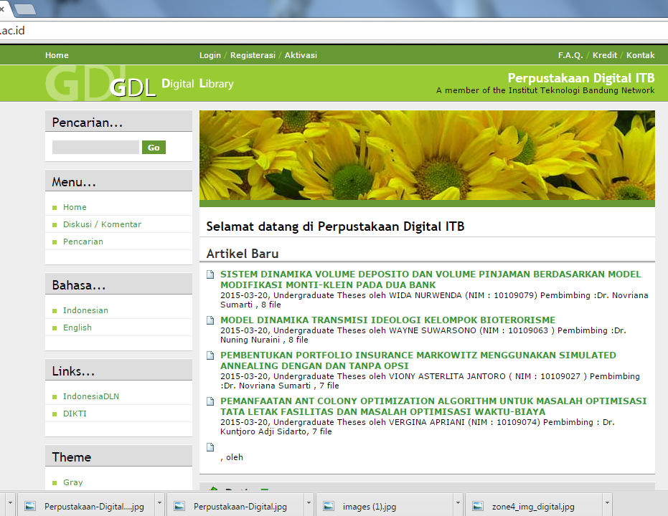

Slide 18
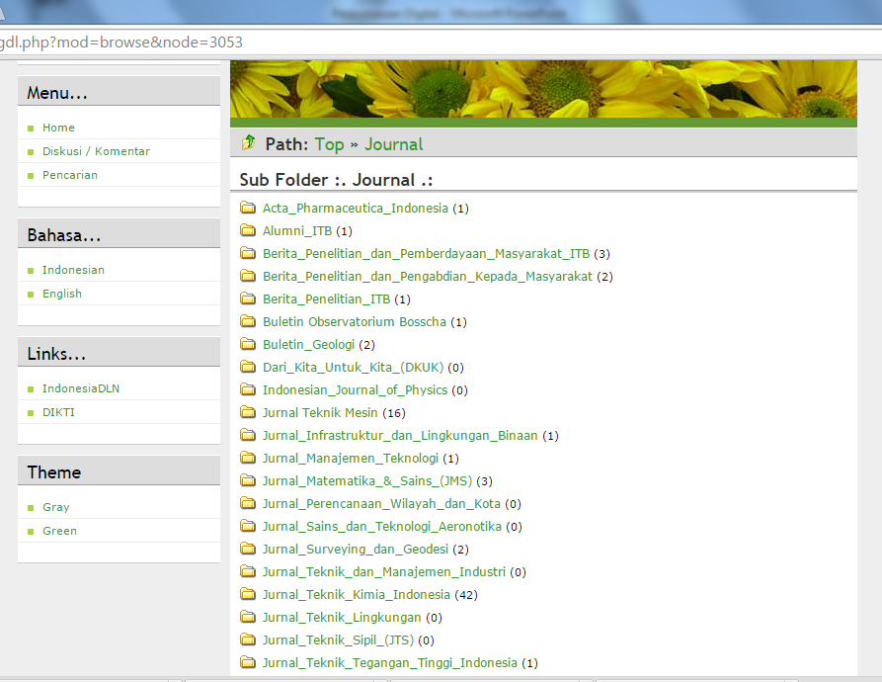

Slide 19
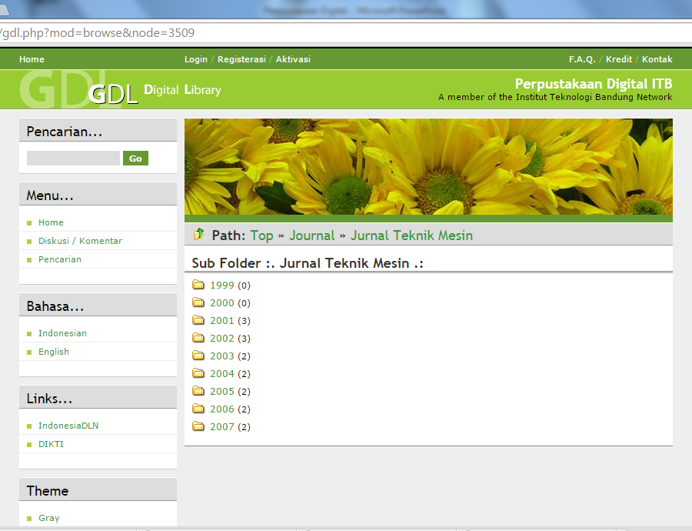

Slide 20
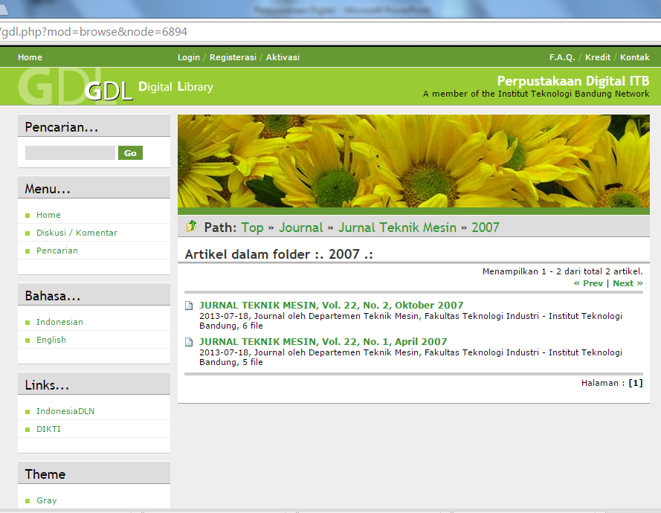

Slide 21
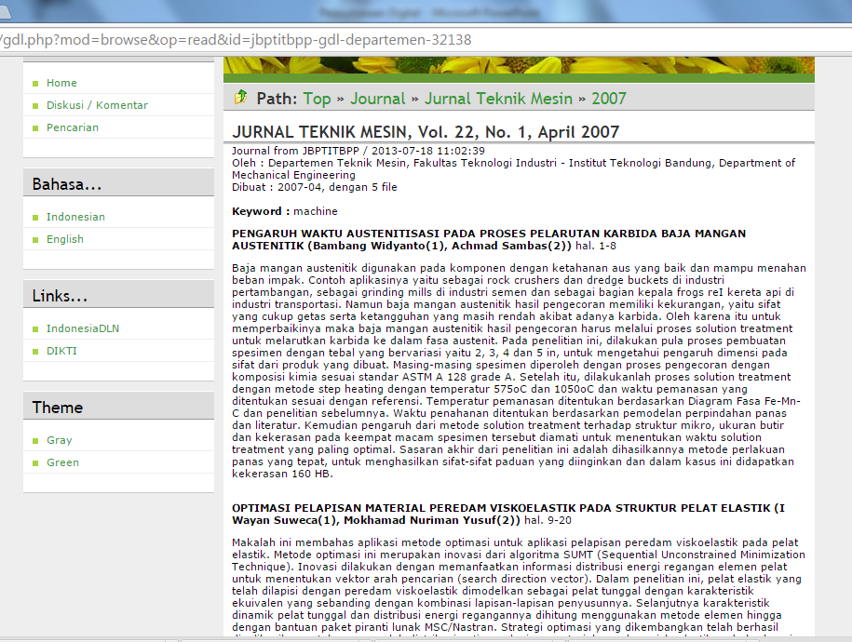

Slide 22
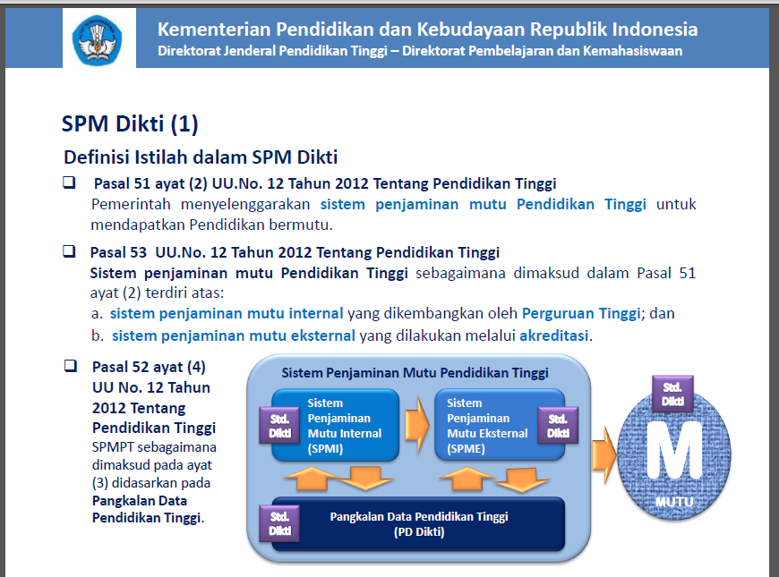

Slide 23
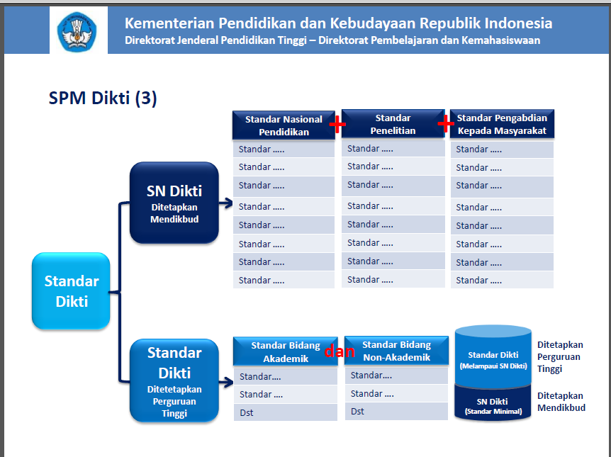

Slide 24
Tahapan Membangun SPMI
Garis Besar Proses Penyusunan SPMI
Dokumen/
Buku
Kebijakan
SPMI
Dokumen/
Buku
Manual
SPMI
Dokumen/
Buku
Standar
SPMI
Dokumen/
Buku
Formulir
SPMI
Kaizen
Terhadap SPMI
Pengembangan
SPMI
Audit
Pelaksanaan
SPMI
Pelaksanaan
SPMI

Slide 25
Garis Besar Isi Dokumen/Buku Kebijakan SPMI
Visi, Misi, Tujuan Perguruan Tinggi
Latar Belakang Perguruan Tinggi menjalankan SPMI.
Luas lingkup Kebijakan SPMI (misal: akademik & nonakademik.
Daftar dan Definisi Istilah dalam dokumen SPMI.
Garis besar kebijakan SPMI pada Perguruan Tinggi antara lain:
a. Tujuan dan Strategi SPMI
b. Prinsip atau Asas-Asas Pelaksanaan SPMI
c. Manajemen SPMI (misal: PDCA).
d. Unit atau pejabat khusus penanggungjawab SPMI (termasuk struktur organisasi, dan tata kelola SPMI)
e. Jumlah dan nama semua standar dalam SPMI.
Informasi singkat tentang dokumen SPMI lain yaitu Manual SPMI , Standar SPMI, Formulir SPMI.
Hubungan Kebijakan SPMI dengan berbagai Dokumen Perguruan Tinggi lain (misal: Statuta, Renstra).
ISI
Dokumen/
Buku
Kebijakan
SPMI

Slide 26
Garis Besar Isi Dokumen/Buku Manual SPMI
1. Tujuan dan maksud Manual SPMI.
Luas lingkup Manual SPMI.
a. Manual Penetapan Standar;
b. Manual Pelaksanaan Standar;
c. Manual Pengendalian Pelaksanaan Standar;
d. Manual Peningkatan Standar.
3. Rincian tentang hal yang harus dikerjakan.
4. Pihak yang bertanggungjawab mengerjakan sesuatu.
5. Uraian tentang pekerjaan yang harus dilaksanakan sesuai manual SPMI.
6. Uraian tentang bagaimana dan bilamana pekerjaan itu harus dilaksanakan.
7. Rincian formulir/borang/proforma yang harus dibuat dan digunakan sebagai bagian dari manual SPMI.
8. Rincian sarana yang digunakan sesuai petunjuk dalam manual SPMI.
ISI
Dokumen/
Buku
Manual
SPMI
Dokumen/
Buku
Manual
SPMI
Dokumen/
Buku
Manual
SPMI
Dokumen/
Buku
Manual
SPMI
Dokumen/
Buku
Manual
SPMI
Dokumen/
Buku
Manual
SPMI

Slide 27
Garis Besar Isi Dokumen/Buku Standar SPMI
Definisi Istilah (istilah khas yang diginakan agar tidak menimbulkan tafsir)
Rasionale Standar SPMI (alasan penetapan standar tersebut )
Pernyataan Isi Standar SPMI (misal: mengandung unsur A,B,C, dan D)
Strategi Pencapaian Standar SPMI (apa/bagaimana mencapai standar)
Indikator Pencapaian Standar SPMI (apa yang diukur/dicapai, bagaimana mengukur/mencapai, dan target pencapaian)
Pihak yang terlibat dalam pemenuhan Standar SPMI;
Referensi (keterkaitan standar SPMI ini dengan standar SPMI lain);
ISI
Dokumen/
Buku
Standar
SPMI

Slide 28
Garis Besar Isi Dokumen/Buku Formulir SPMI
Terdapat banyak macam maupun jumlah formulir SPMI sesuai dengan peruntukan untuk setiap standar.
Dapat dipastikan bahwa setiap standar membutuhkan berbagai macam formulir sebagai alat untuk mengendalikan pelaksanaan standar,dan merekam mutu hasil pelaksanaan standar.
ISI
Dokumen/
Buku
Formulir
SPMI

Slide 29
Alternatif Menjilid Dokumen/Buku SPMI (1)
Alternatif I
Misalnya terdapat 120 Standar dalam SPMI suatu perguruan tinggi
Buku I
KEBIJAKAN
SPMI
Buku II
MANUAL
SPMI
Buku III
STANDAR
SPMI
Buku IV
FORMULIR
SPMI
Berisi Kebijakan SPMI di Perguruan Tinggi yang bersangkutan
Manual untuk 120 standar. Setiap manual berisi:
Manual penetapan satu standar
Manual pelaksanaan satu standar
Manual pengendalian pelaksanaan satu standar
Manual peningkatan satu standar
Berisi 120 standar
Satu atau lebih formulir untuk setiap standar

Slide 30
Alternatif Menjilid Dokumen/Buku SPMI (2)
Alternatif II
Jika terdapat 120 Standar di dalam sebuah perguruan tinggi, maka terdapat:
Setiap Buku Standar berisi:
(Misalnya Standar Kurikulum)
Buku IV
FORMULIR
SPMI
1 atau lebih Form untuk setiap Standar
Bab I
Kebijakan SPMI
Bab III
Standar Kurikulum
Bab II
Manual Standar Kurikulum
Bab IV
Formulir Standar Kurikulum
120 Buku Standar
Berisi:
Manual penetapan standar kurikulum
Manual pelaksanaan standar kurikulum
Manual pengendalian pelaksanaan standar kurikulum
Manual peningkatan standar kurikulum

Slide 31
Mengembangkan SISTEM INFORMASI YANG LENGKAP DAN HANDAL
Menyimpan berbagai Dokumen di Perpustakaan Digital
atau

Slide 32
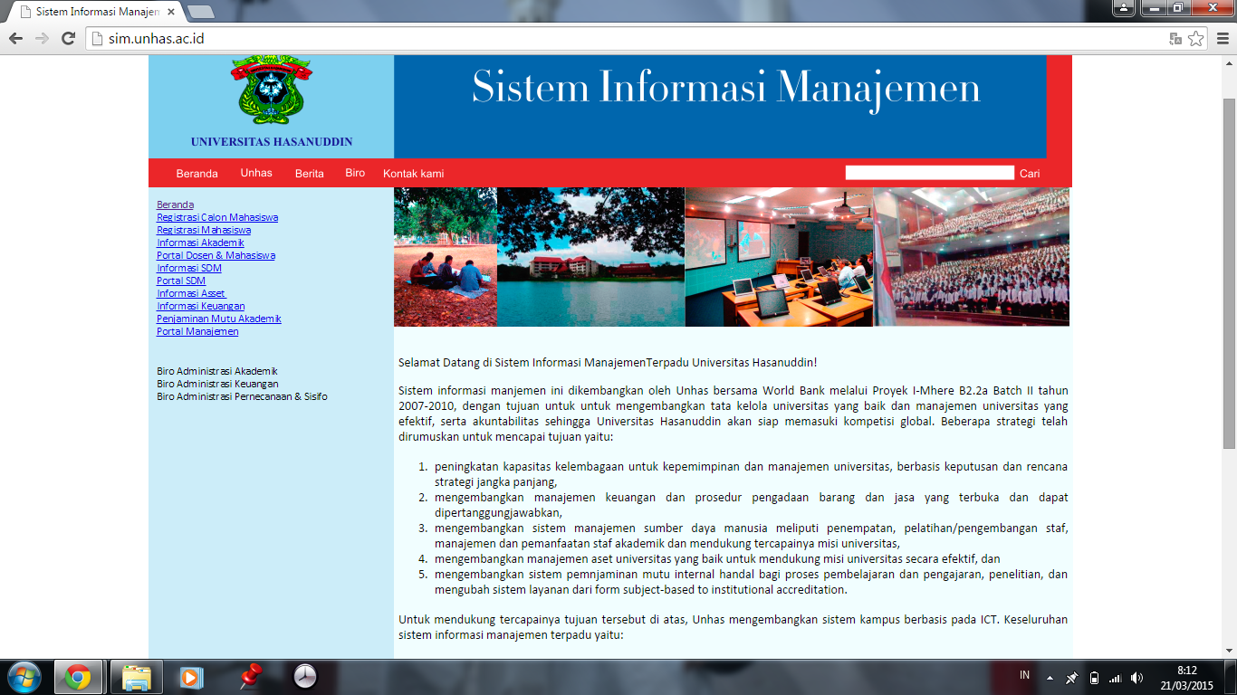

Slide 34
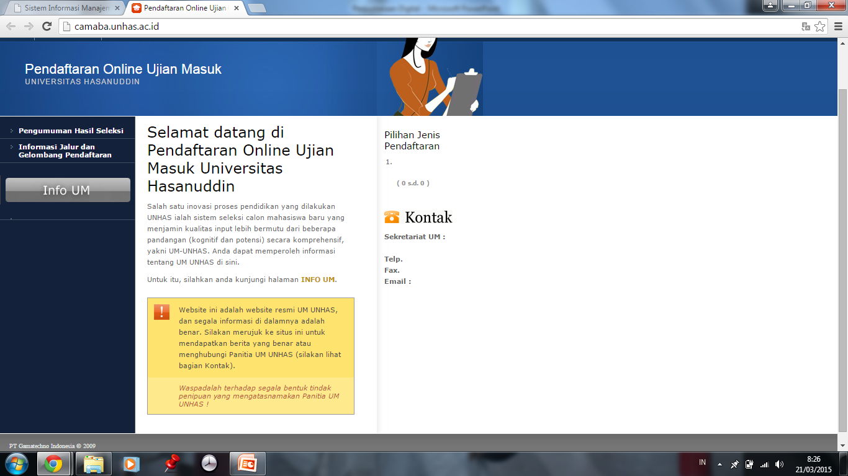

Slide 35
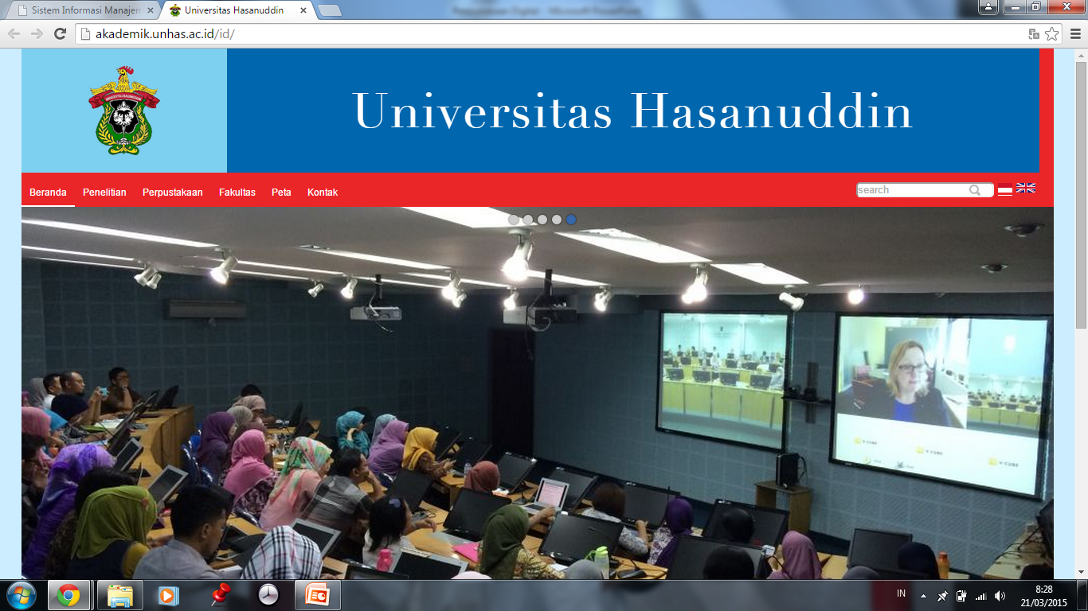

Slide 36
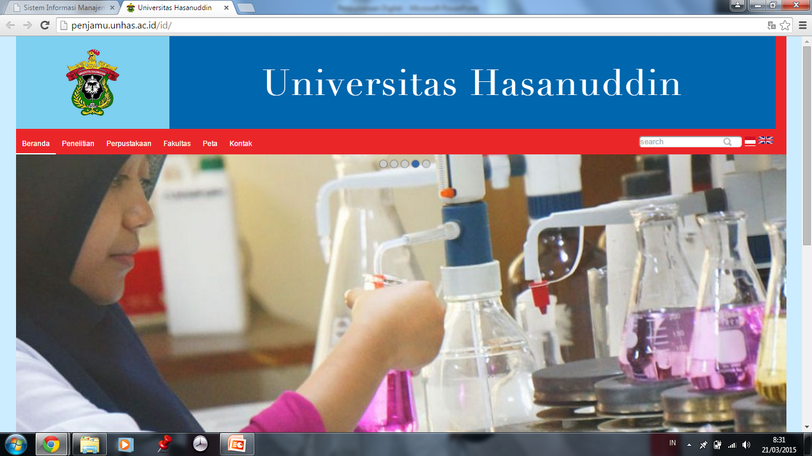

Slide 37
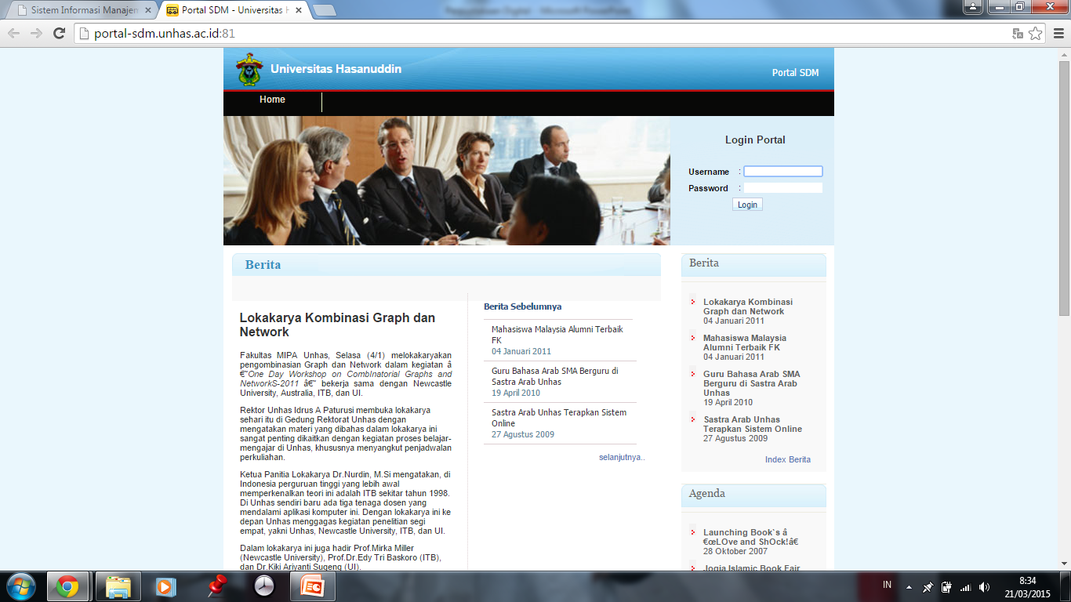

Slide 38
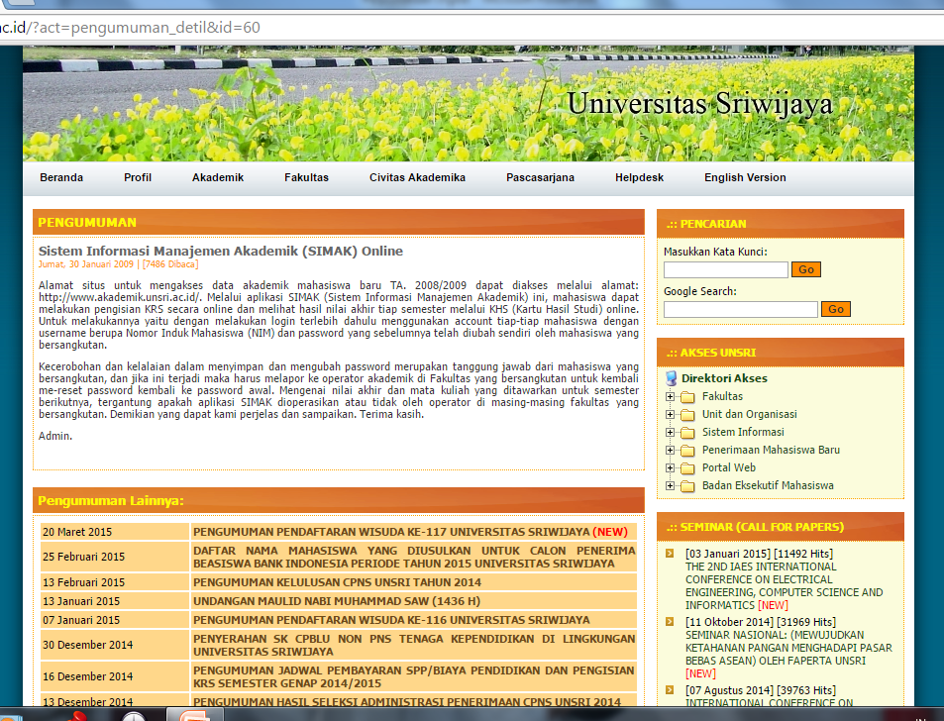

Slide 39
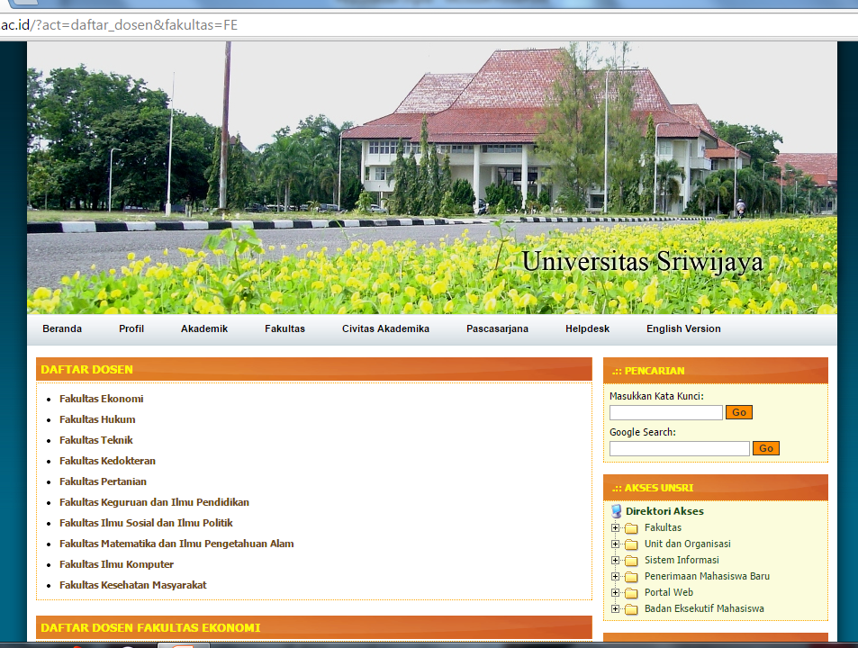

Slide 40
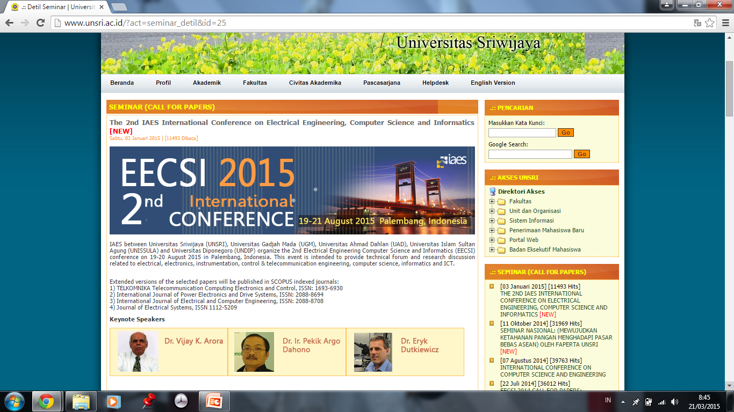

Slide 41
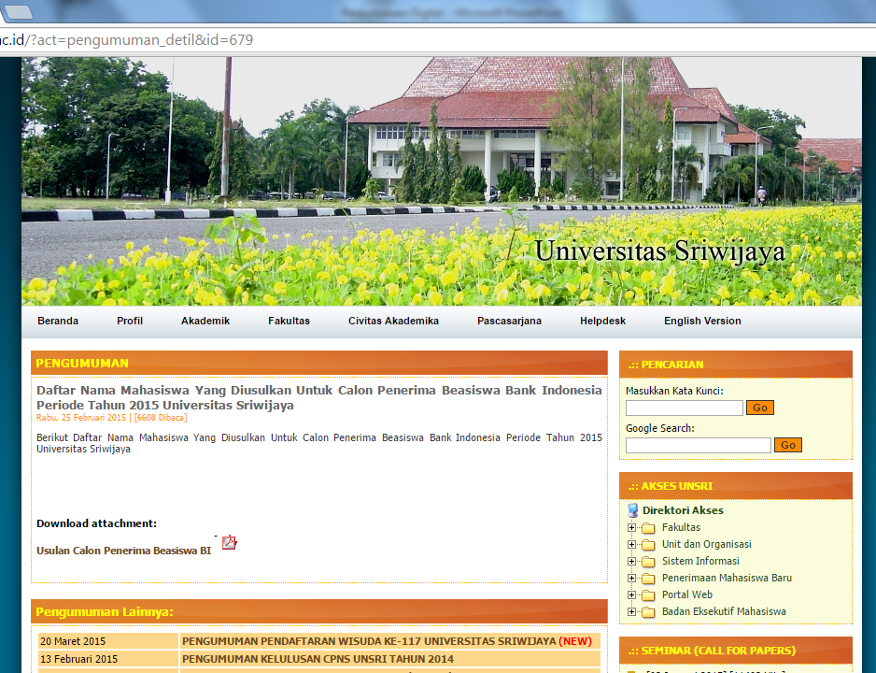

Slide 42
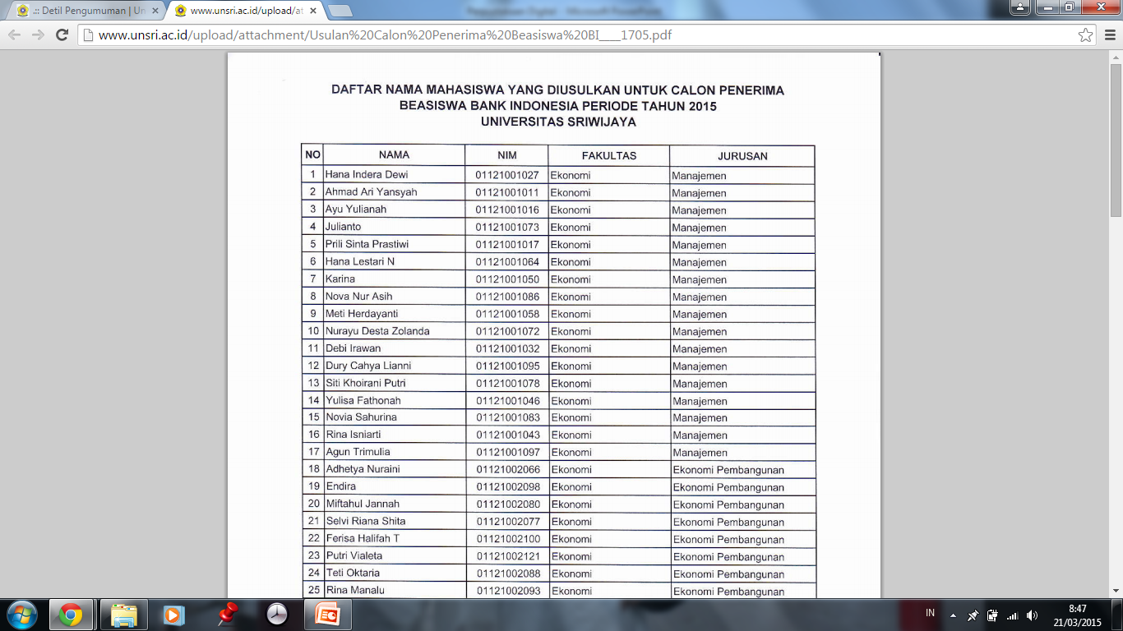

Slide 43
Referensi
Kahn, R. E., & Cerf, V. G. (1988). The Digital Library Project Volume I: The World of Knowbots, (DRAFT): An Open Architecture For a Digital Library System and a Plan For Its Development. Reston, VA: Corporation for National Research Initiatives.
http://scholar.lib.utk.edu/casado/TULIP.html
http://fairuse.stanford.edu/commentary_and_analysis/2003_11_hirtle.html
http://07.0628.2283/OLP/Repository/1.0/Disseminate/delos/2006_WP1_D142/content/pdf?version

Slide 44
Referensi
Gunawan J. (2014), Kebijakan Nasional Sistem Penjaminan Mutu Pendidikan Tinggi Berdasarkan Undang-Undang No. 12 Tahun 2012 Tentang Pendidikan Tinggi, Direktorat Jenderal Pendidikan Tinggi, Direktorat Pembelajaran dan Kemahasiswaan, Kementerian Pendidikan dan Kebudayaan Republik Indonesia.

Slide 45
TERIMA KASIH

